Slide 1


НТО аналитик или электронный помощник принятия решений

Slide 2
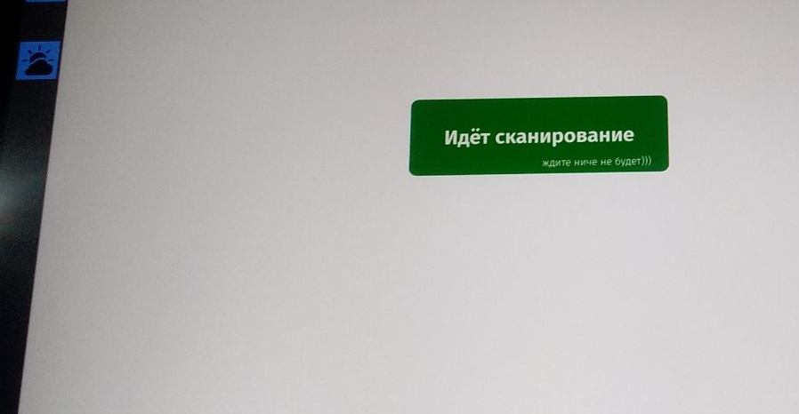
Этапы финальной игры
Планирование аукциона
Аукцион
Игра со скриптами
В рамках задачи каждый этап нельзя игнорировать, но самыми важными являются 1-й и 2-й. Для их успешного выполнения разработчики дают командам таблицу с примерным ходом игры, которую команды могут использовать в планировании закупки. Поэтому появляется потребность в инструменте, который мог бы строить такие графики и, возможно, помогал в принятии решений во время процесса аукциона

Slide 3
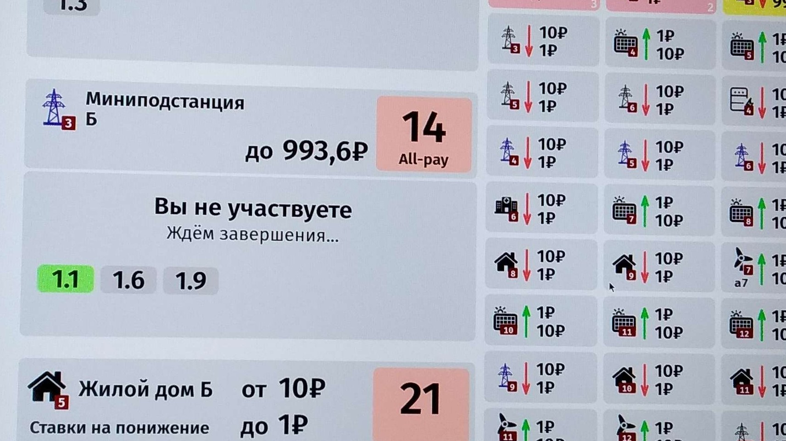
Актуальность
Во время аукциона, команда, как правило, не может с максимальной точностью определить, какие объекты следует приобрести и какую цену указать, чтобы сохранить выгоду от приобретения. Для этого требуется инструмент, который мог бы подсказать, как действовать во время аукциона, помог бы составить план закупок и быстро адаптироваться под влиянием других команд

Slide 4
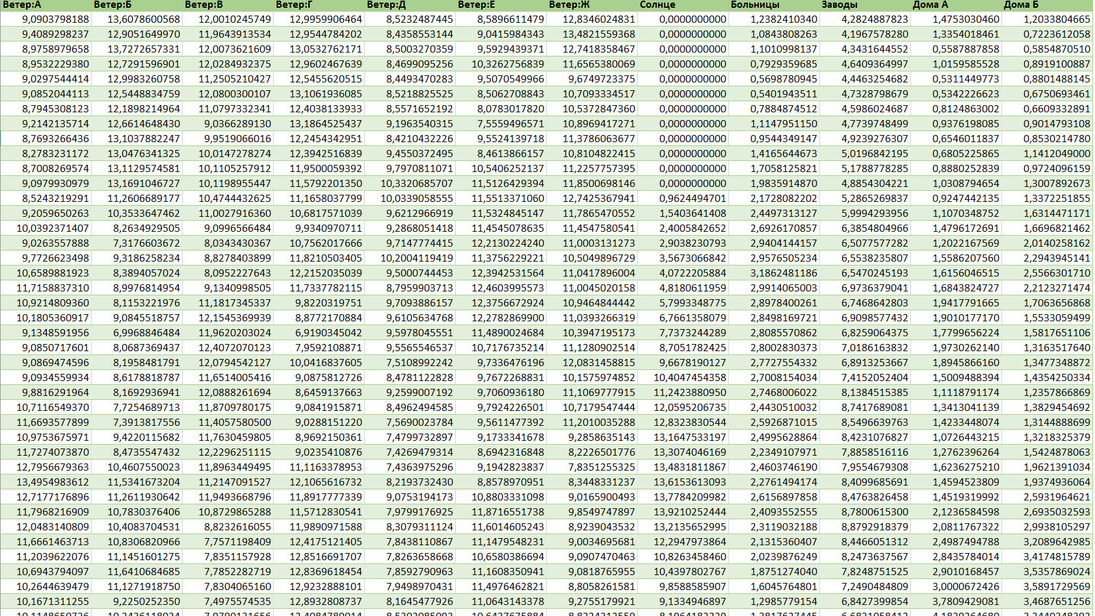
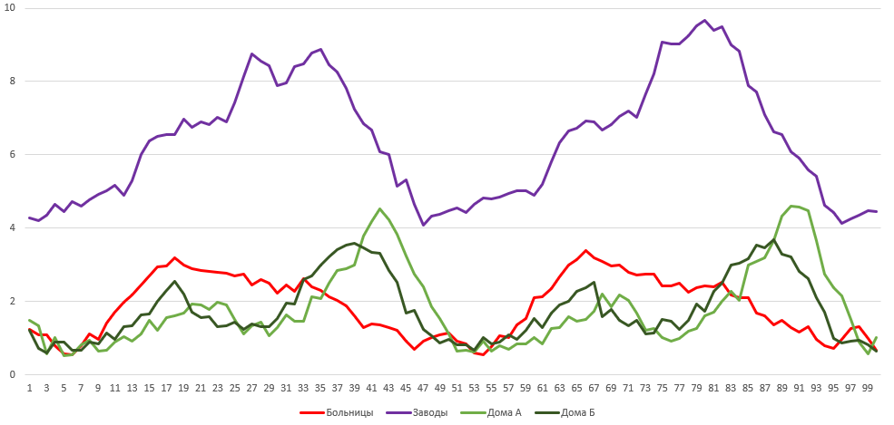
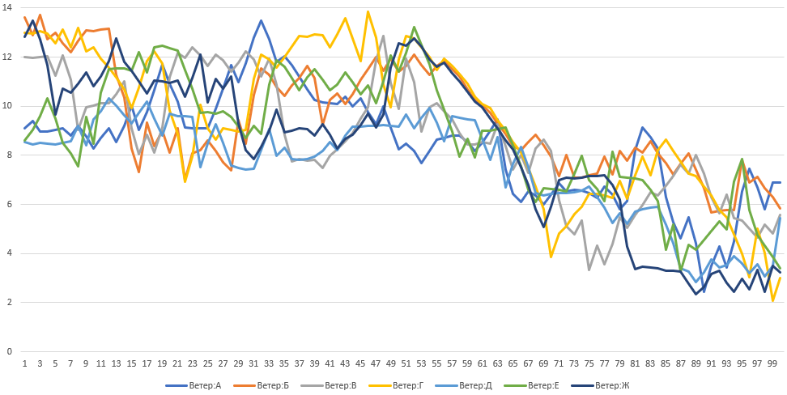
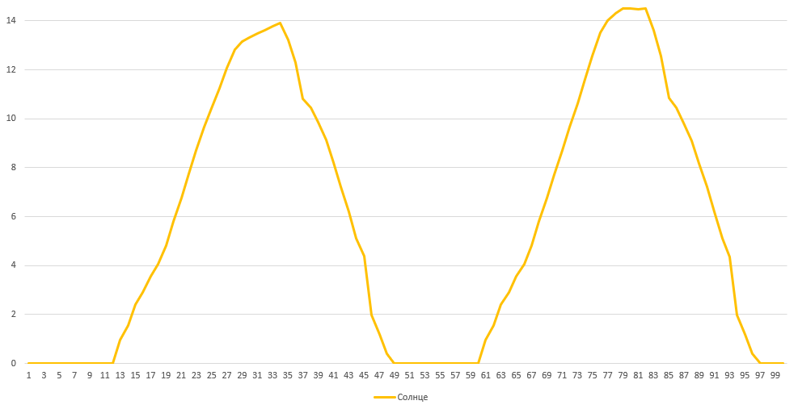
Проблема
Как быстро обработать большое количество информации и представить её в удобном формате для пользователя?

Slide 5

Цель
Создать инструмент для составления сбалансированной энергосистемы, с возможностью предугадать результат игры до и во время аукциона, на основе изначально заданных графиков-прогнозов потребления и генерации электроэнергии различной инфраструктурой

Slide 6
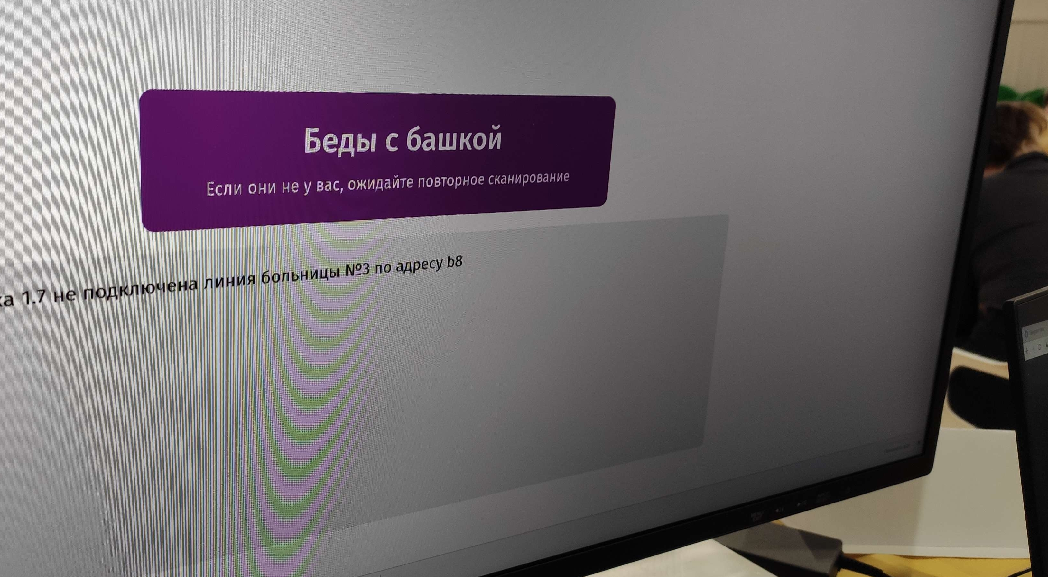
Задачи
Создать инструмент для планирования сбалансированной и выгодной энергосистемы
Разработать инструмент для предугадывания результатов игры на основе заданных графиков-прогнозов и текущих результатов аукциона
Сделать работу с инструментом максимально быстрой и понятной для пользователя
Инструмент должен предоставлять возможность взглянуть на задачу с разных сторон

Slide 7
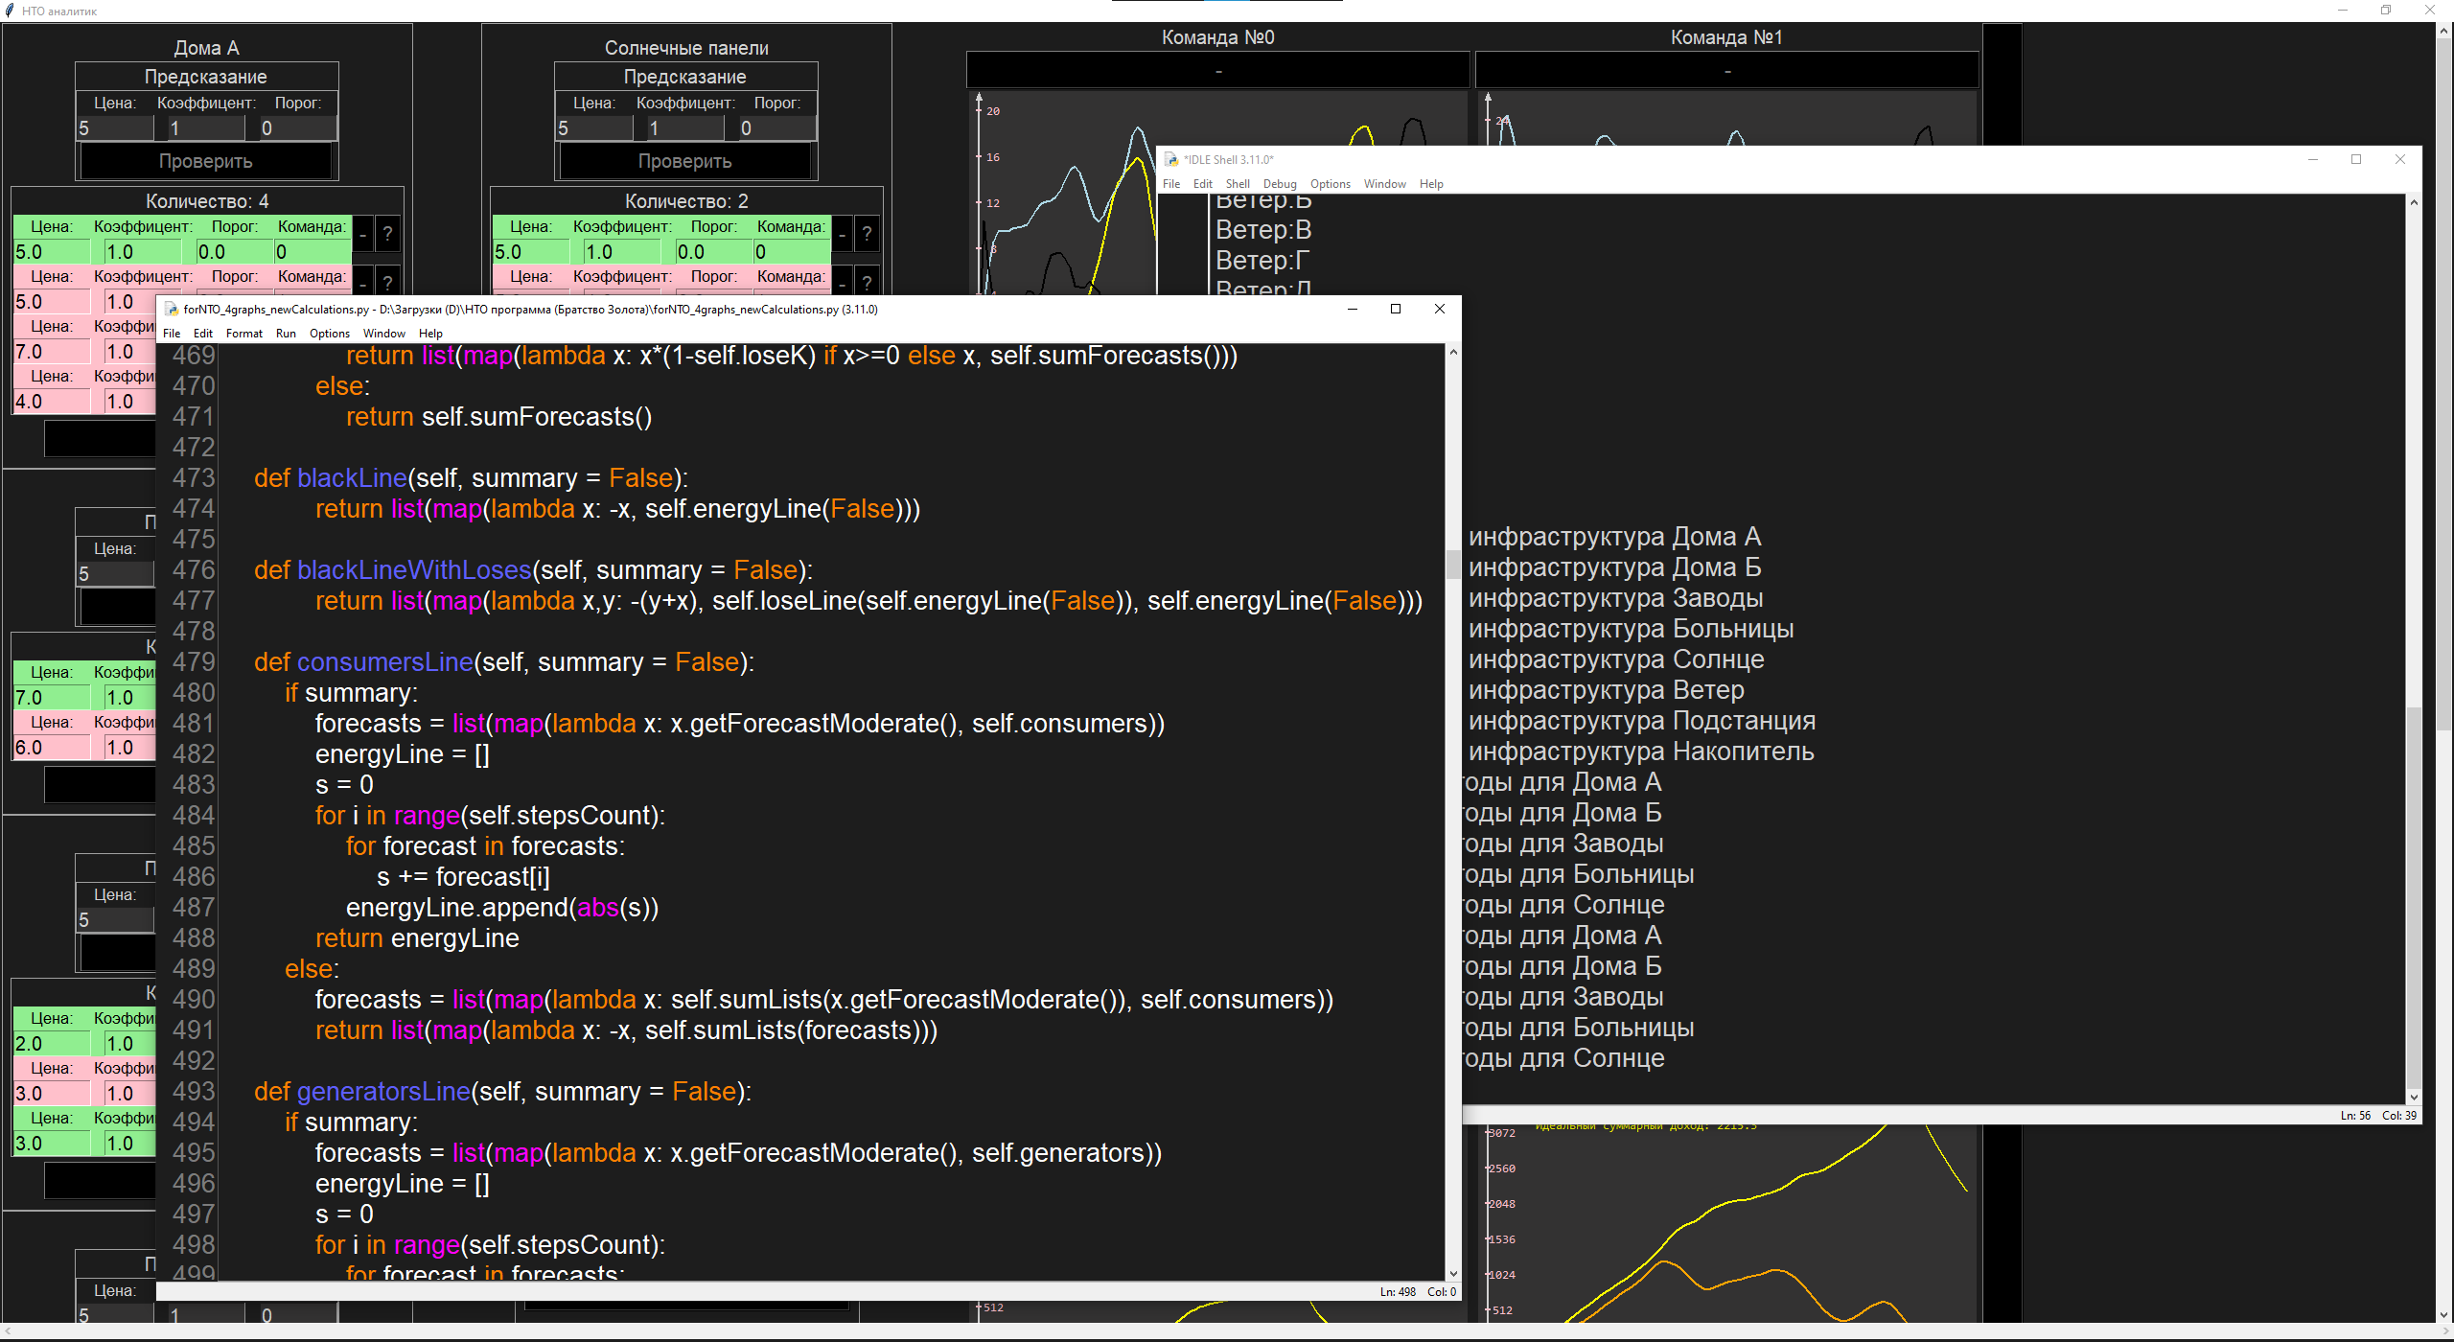
Наше решение - НТО аналитик

Slide 8
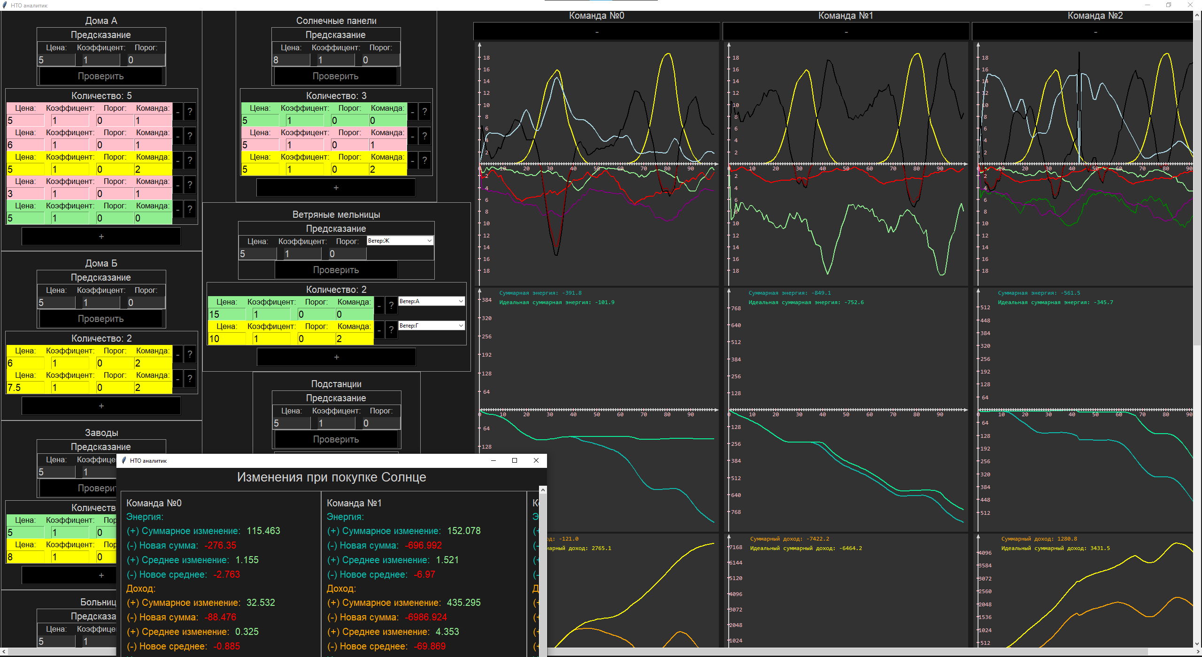
Интерфейс приложения

Slide 9
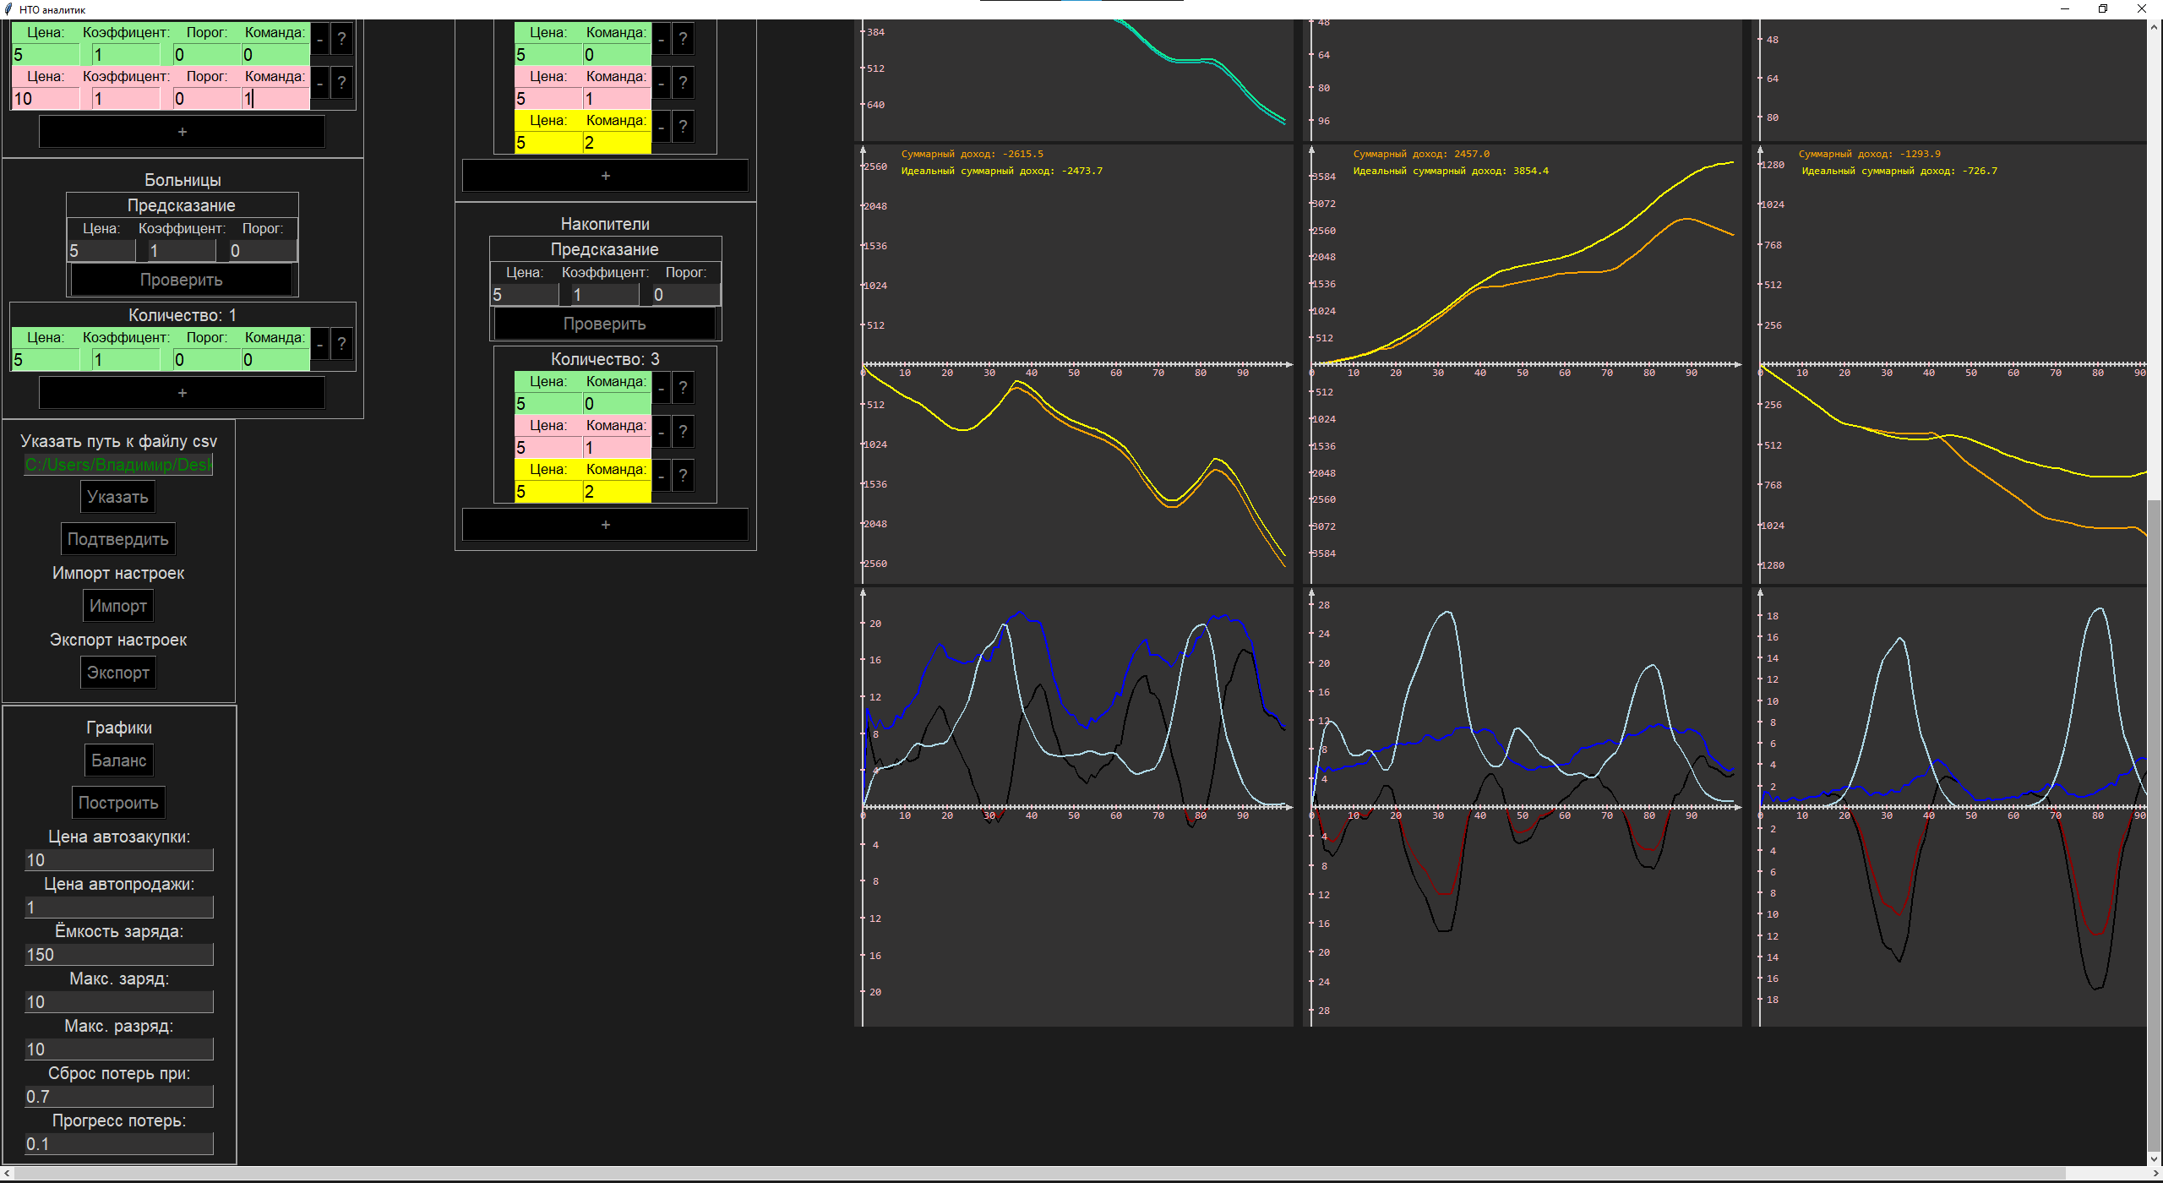
Интерфейс приложения

Slide 10
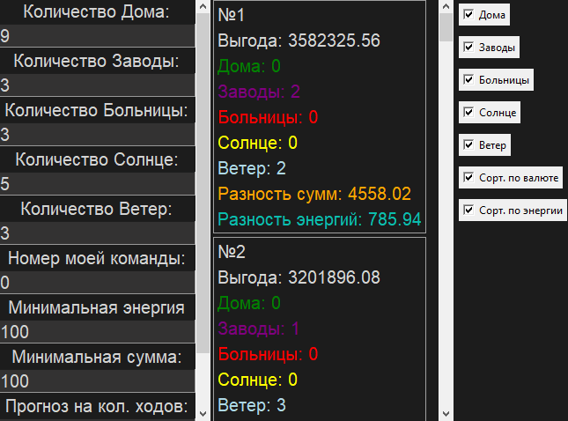
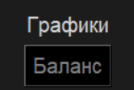
Окно баланса
Планирование аукциона, предоставляя множество вариантов закупки и сортируя их по выгоде
Кнопка активации

Slide 11
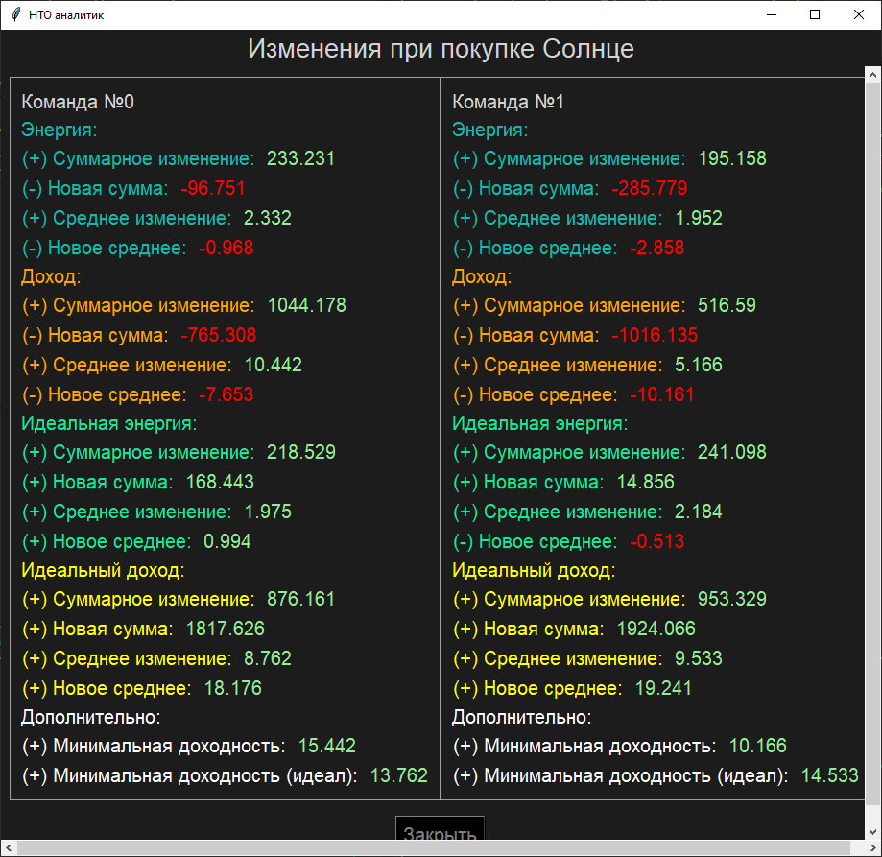
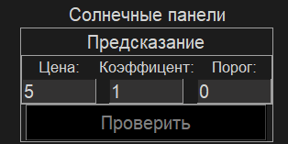
Окно предсказания
Принятие решения о покупке или сбросе объекта
Кнопка активации

Slide 12
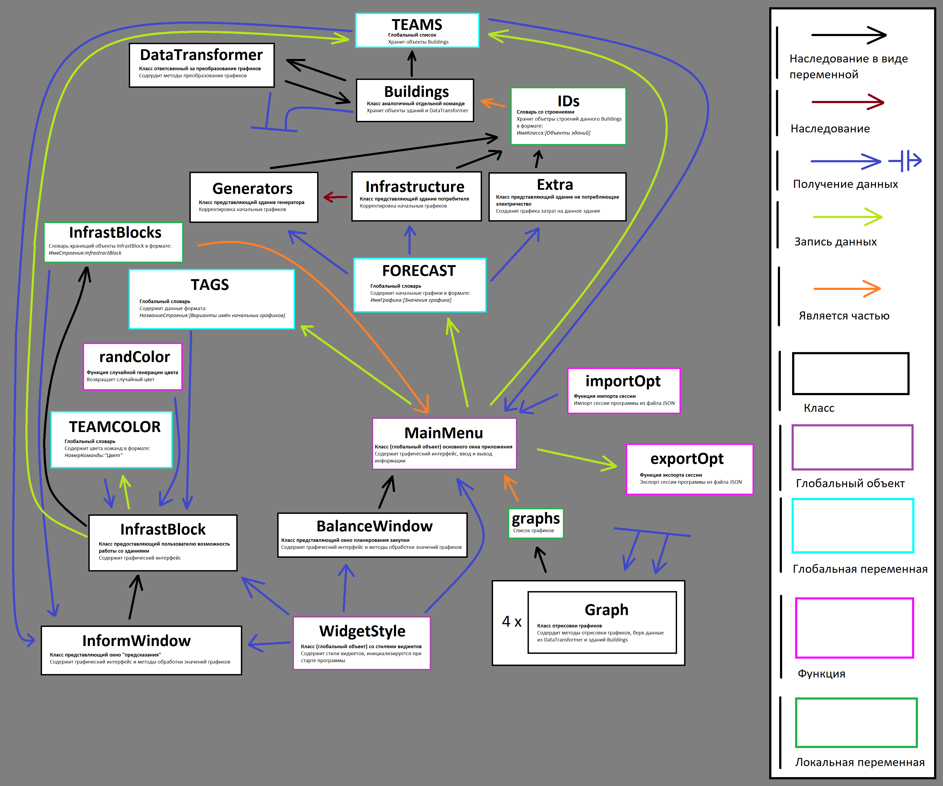
Структура приложения

Slide 13
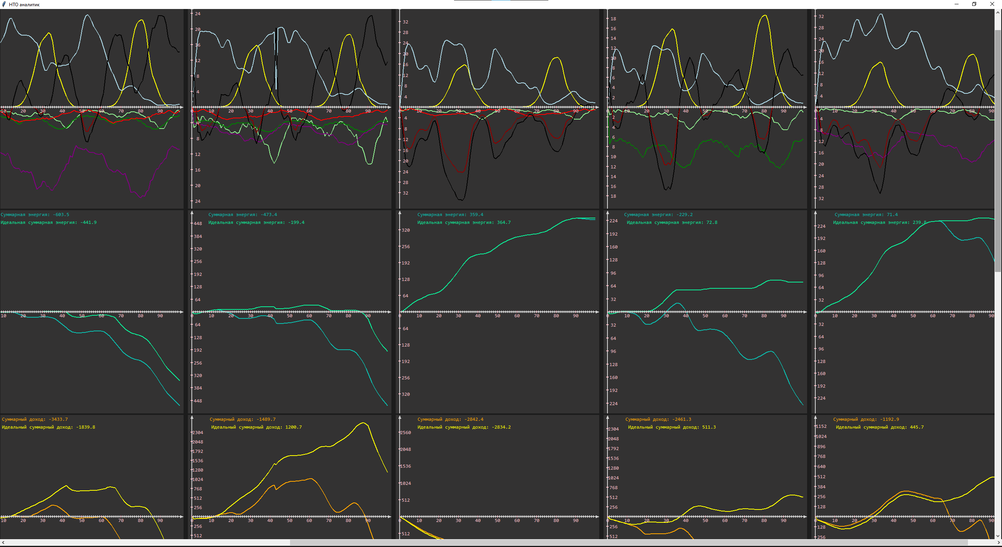
Главные преимущества:
Удобный и понятный интерфейс
Возможность взглянуть на игру с разных сторон
Отдельные расчёты с учётом использования накопителя
Возможность импорта и экспорта сессии работы
Вычисление точки безубыточности покупки

Slide 14


Вывод
Электронный помощник является неотъемлемой частью решения финальной задачи. Он не способен полностью заменить игрока принимающего решение на аукционе, но играет большую роль в планировании и оказывает значительную помощь в принятии решений.
Notes:
Электронный помощник является неотъемлемой частью решения финальной задачи. Он не способен полностью заменить игрока принимающего решение на аукционе, но играет большую роль в планировании и оказывает значительную помощь в принятии решений.

